Slide 1
Свободный кейс
Капибары с Карбонарой

Slide 2
Проблема
Сложность обучения цифровым технологиям с начального уровня и отсутствие представлений о работе в сфере it , связанные с недостатком опыта и практически отсутствием возможностей его получения.

Slide 3
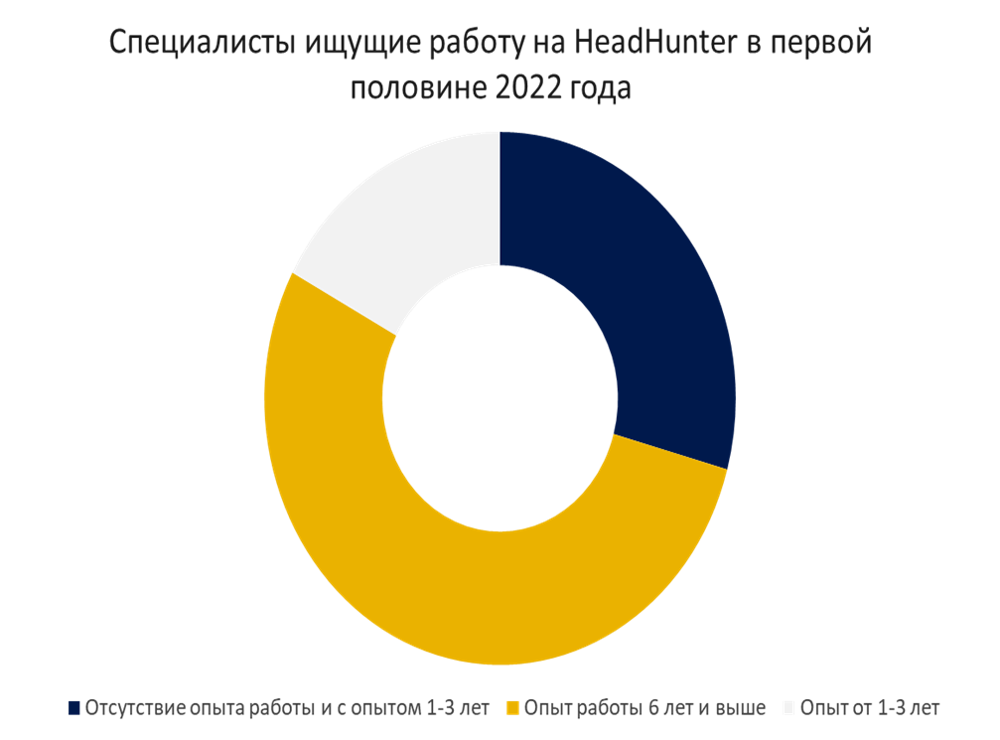
Масштаб проблемы

Slide 4
Решение
Реализовать платформу для обеспечения возможности доступного обучения цифровым технологиям с начального уровня, посредством упора на задачи, составленные на основе работы компаний в данной области. Обеспечение проверки выполнения заданий и общения с представителями этих компаний.

Slide 5
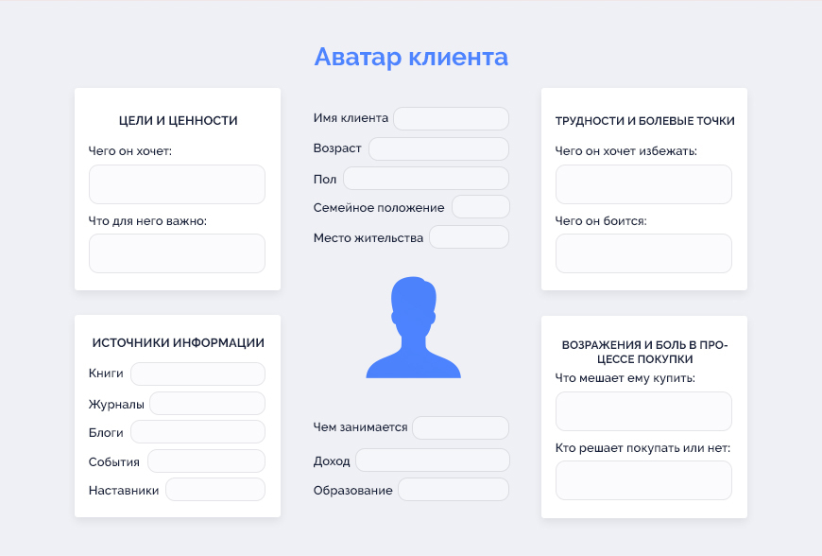
Целевая аудитория
Не важно
18-25
Получить необходимые навыки,
опыт работы
Мужской
Сложностей при
трудоустройстве
Не женаты
Россия
Качество и цена образования
Конкуренции рынка
Тех. лит-ра
Не важно
Высокая стоимость,
недоверие
Новостные, тех-ие, экономические
Обучение или работа
не по специальности
В мире it, студ. проекты
Гос.выплаты или его
отсутсвие
Высшее или среднее
и не полное высшее
Сам клиент
Лекторы,
преподаватели,
блогеры

Slide 6
Проблемное интервью
1. Были ли у Вас проблемы с трудоустройством в it-индустрию? Как Вы думаете с чем это было связано?
2. Как Вы считаете, возможно ли из открытых источников в интернете получать необходимые вам знания для устройства в it-индустрию?
3. Есть ли возможность устроиться в it- индустрию без портфолио? Имели ли Вы удачный подобный опыт?
4. Какой способ обучения для Вас самый эффективный? В чём его преимущество над остальными?
5. Какая часть обучения важнее для Вас теоретическая или практическая? С чем это связано?
6.Пользовались ли Вы какими-либо онлайн-платформами для обучения ранее, какие плюсы и минусы Вы могли бы выделить при их использовании?
7. Что для Вас важно/ценно при обучении на онлайн- платформе?
8. Ощущали ли Вы на себе большую конкуренцию при попытке устроиться в it-компанию? С чем по Вашему мнению это связано?
9. Какие навыки могут Вам помочь выделиться при трудоустройстве на работу? Как по Вашему мнению их можно приобрести или улучшить?
10. Готовы ли Вы оплачивать обучение на онлайн-платформах? Был ли у Вас подобный опыт ранее и соответствовало ли качество обучения стоимости и ожидаемому результату?

Slide 7
Конкурентный анализ
Другие платформы (аналоги) в этой сфере:
Codewars
HackerRank
Coderbyt
CodinGame
LeetCode
Topcoder
Project Euler
Skillbox
В отличии от данных платформ мы не будем предоставлять в отдельности лекционный материал (как LeetCode) или варианты задач (как Codewars), а будем делать это в комплексе, опираясь при этом не только на желания пользователя, но и наожидания представителей компаний.

Slide 8
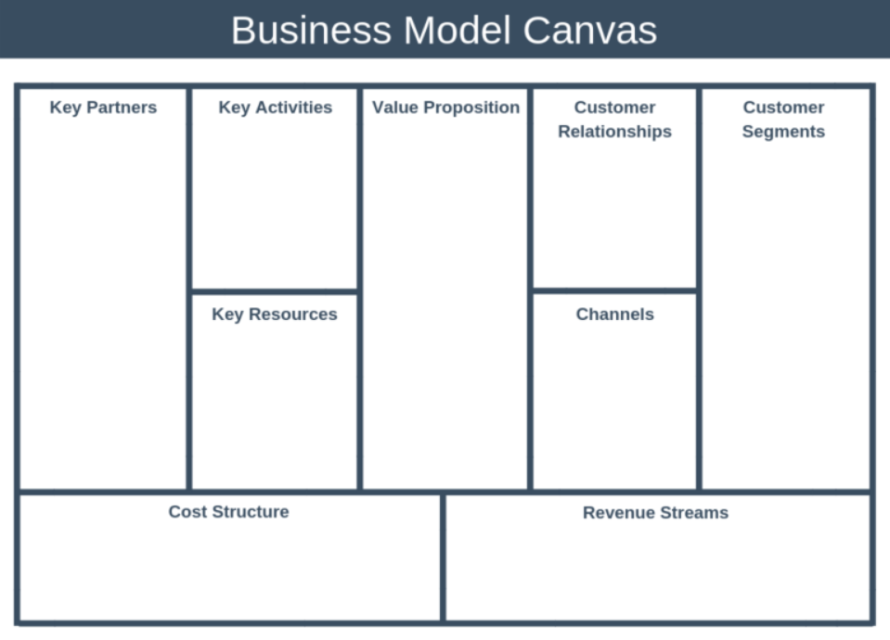
Бизнес-модель
Компании и организации, работающие
в сфере it
Практика в написании кода, для задач it- компаний; проверка задач; общение с наставником; проектная деятельность
Формирование портфолио,
получение ценных навыков,
возможность пройти стажировку в it-компании
Общение в чате;
видеосвязь
ЦА (студенты
(м.р.), возраста
18-25 лет)
Банк задач
от it-компаний;
разработка
собственных
задач
Размещение рекламы в direct(brand-performance), у компаний-партнёров, СМИ
Оплачивание рекламы,
серверов, зараб. платы, домена
Модель подписки для пользователей, плата за размещение задач для компаний

Slide 9
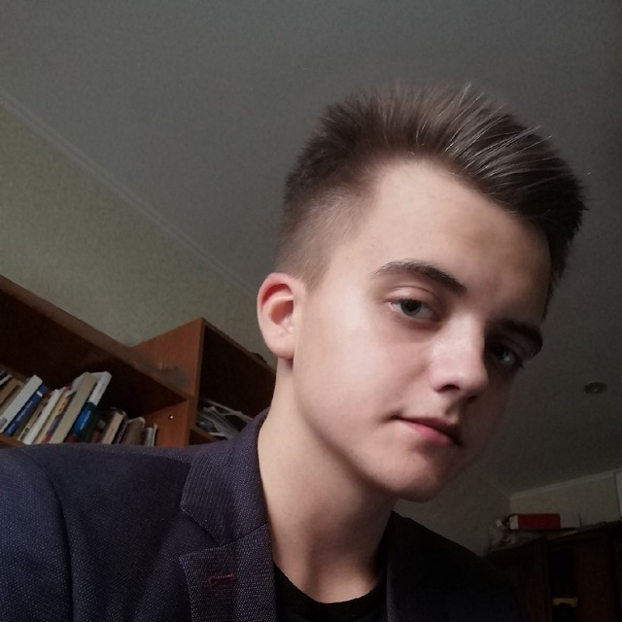
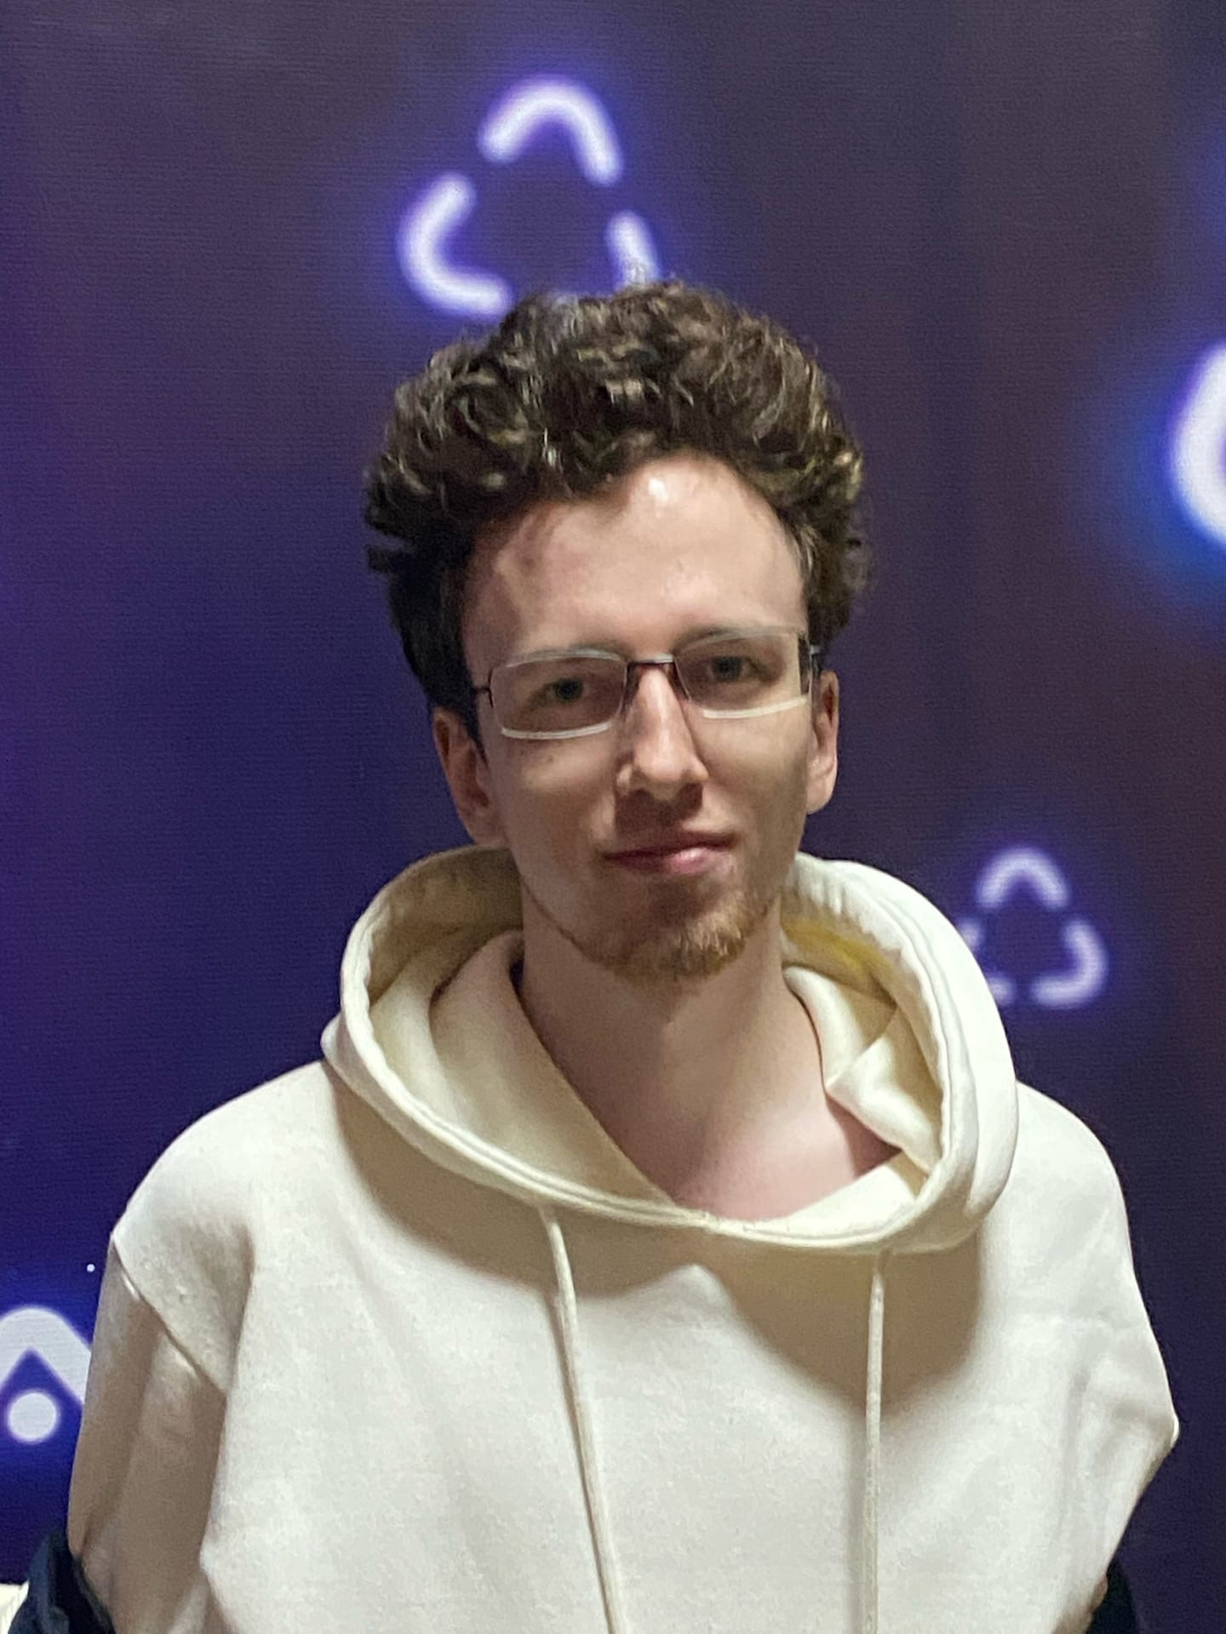
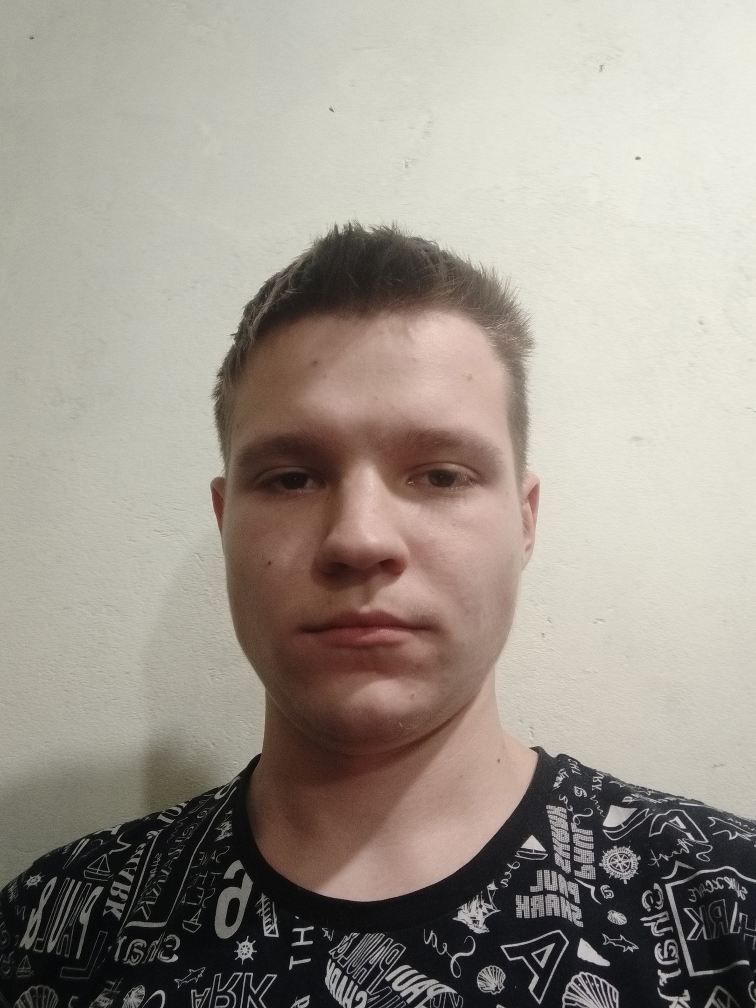
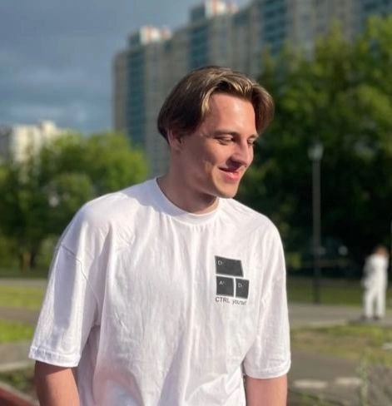
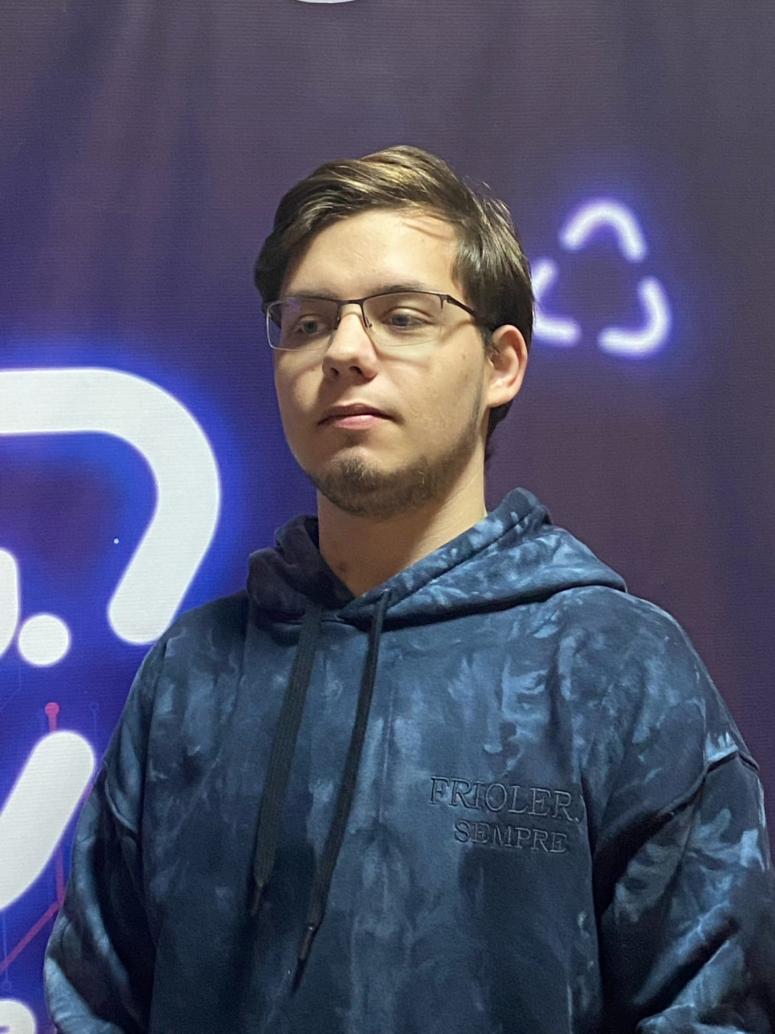
Команда проекта
Александр -
Дизайнер
Юлия -
Менеджер
Артёма -
Маркетолог
Аким -
Front-end- разработчик
Артём -
Back-end- разработчик
Александр -
Back-end- разработчик

Slide 10
Благодарим вас

